Slide 1
Proyecto UIT-COMTELCA-SIGET Caso El Salvador
ITU Workshop on
“Human Exposure to Electromagnetic Fields (EMFs)”
(Quito, Ecuador, 14 August 2013)
Alexander Tejada
Jefe de Planificación e Ingeniería del Espectro Radioelectrico – SIGET
alex@siget.gob.sv

Slide 2
Indice
Introducción
Antecedentes del proyecto
Experiencia de El Salvador
Desarrollo del Proyecto
Avances
Beneficios nacionales
Pasos siguientes
Desafíos

Slide 3
Indice
Introducción
Antecedentes del proyecto
Experiencia de El Salvador
Desarrollo del Proyecto
Avances
Beneficios nacionales
Pasos siguientes
Desafíos

Slide 4
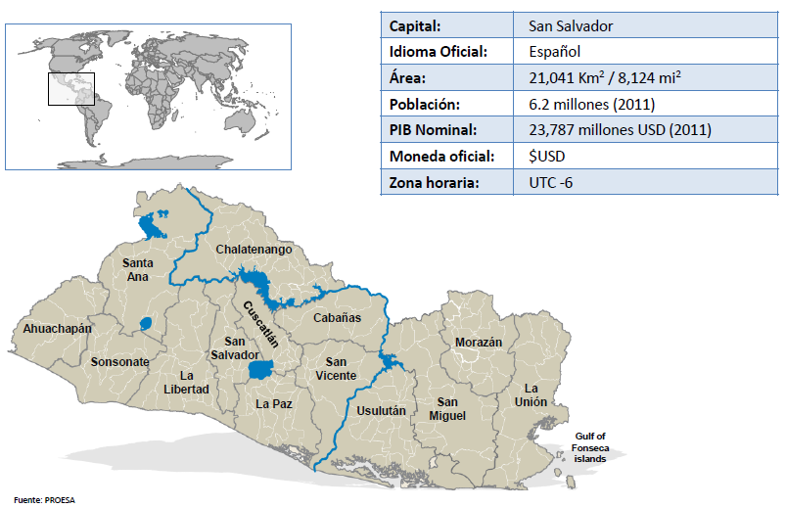
Introducción
Datos de El Salvador

Slide 5
Indice
Introducción
Antecedentes del proyecto
Experiencia de El Salvador
Desarrollo del Proyecto
Avances
Beneficios nacionales
Pasos siguientes
Desafíos
Conclusiones

Slide 6
Antecedentes del Proyecto
Generación de iniciativa y auspiciantes
Plan Piloto El Salvador

Slide 7
Indice
Introducción
Antecedentes del proyecto
Experiencia de El Salvador
Desarrollo del Proyecto
Avances
Beneficios nacionales
Pasos siguientes
Desafíos

Slide 8
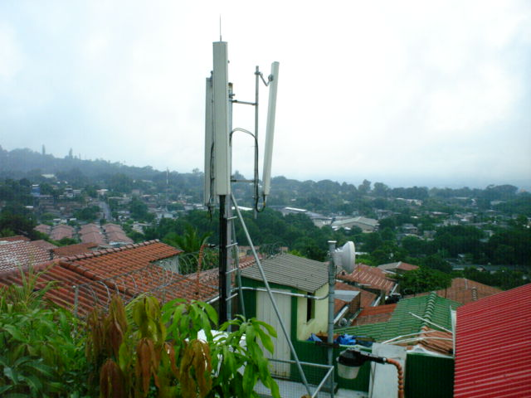
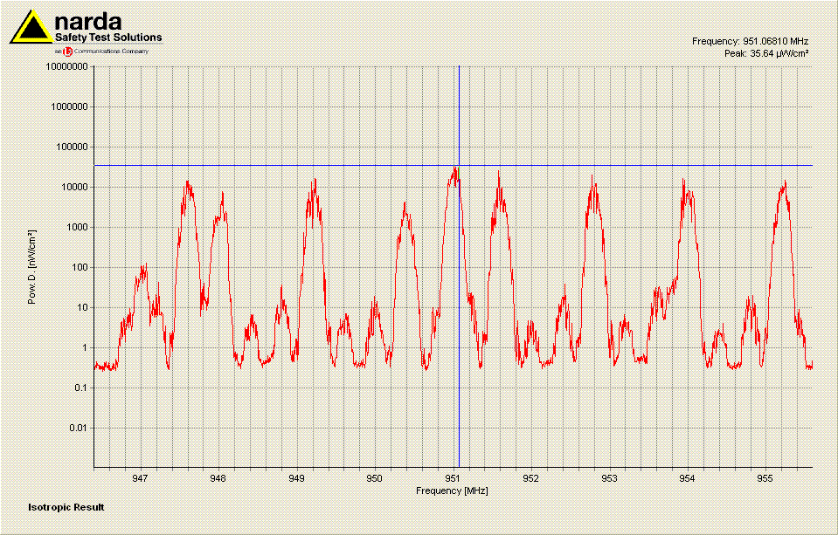
Experiencia de El Salvador
Nivel maximo encontrado
1 | 35.64 µW/cm2
Sala-Estar frente a antenas en 3er piso. Monopolo a 12 m aprox

Slide 9
Experiencia de El Salvador
Quejas comunes
Daños a la Salud
Altura de Torre
Ruido de Equipo (Aires Acondicionados)
Ruidos Atmosféricos (Caída de Rayos)

Slide 10
Indice
Introducción
Antecedentes del proyecto
Experiencia de El Salvador
Desarrollo del Proyecto
Avances
Beneficios nacionales
Pasos siguientes
Desafíos

Slide 11
Desarrollo del Proyecto
1, Mesa interinstitucional sobre la regulación nacional sobre las radiaciones no ionizantes;
2. Hubo reuniones periódicas con mesa interinstitucional liderada por la SIGET, es necesario definir roles y responsabilidades;
3. Los productos ofertados fueron los adquiridos;
4. El desarrollo se llevó de acuerdo a lo planificado solamente se firmó una Enmienda para culminar proyecto.

Slide 12
Desarrollo del Proyecto
Actores nacionales
Ministerio de Medio Ambiente - MARN
Comité de Municipalidades - COMURES
Oficina de Planificación de SS - OPAMSS
Derechos Humanos - PDDH
Ministerio de Salud
Normas Técnicas - OSARTEC
Fiscalía - FGR
Vice Ministerio de Vivienda - VMVDU
Superintendencia General de Electricidad y Telecomunicaciones - SIGET

Slide 13
Desarrollo del Proyecto
Objetivos de la mesa
1. Tomar decisión sobre el problema y alternativas de solución; → Construcción? → Medio Ambiente?; → Niveles de exposición?; →Salud?; → Técnica?; 2. Lograr acuerdos concretos y claros; 3. Decidir dónde deben acudir las personas que solicitan ayuda, canalizar adecuada y oportunamente;
4. Abordar la temática en forma integral por todas las instituciones gubernamentales vinculadas;

Slide 14
Desarrollo del Proyecto
5. Buscar la sinergia adecuada que permita generar una política alineada y coherente, junto a los municipios y las asociaciones pertinentes; 6. Brindar respuestas a las inquietudes expresadas por los posibles riesgos a la salud ocasionados por los CEMs;
7. Que el Ministerio de Salud, logre emitir Reglamento de RNI (artículo 191 del Código de Salud), ya que tiene las facultades nacionales en la materia; 8. Encontrar la forma de gestionar la aceptación social al despliegue de infraestructuras inalámbricas, conforme a los límites de exposición establecidos por el ICNIRP y asumidas por la OMS y la UIT.

Slide 15
Categorizacion Medio Ambiental
Grupo A: Actividades, obras o proyectos de carácter urbano y similares
Torres, antenas y postes de telefonía y de radio comunicación, redes de distribución eléctricas secundarias, vallas y pasarelas, siempre que no se localicen en áreas frágiles

Slide 16
Indice
Introducción
Antecedentes del proyecto
Experiencia de El Salvador
Desarrollo del Proyecto
Avances
Beneficios nacionales
Pasos siguientes
Desafíos

Slide 17
Avances del Proyecto
Se le da continuidad al tema – participación en exposiciones a otros sectores de la sociedad;
Se inició plan de monitoreo continuo en WEB;
Mapa de radiaciones completo para AMSS;
Se inició plan de socialización;
Corto Plazo, está por darse el Plan de Lanzamiento del proyecto, que por motivos de fuerza mayor fue suspendido
Mediano plazo, se contempla adquisición de más estaciones (sondas de medición)

Slide 18
Avances del Proyecto
Enlace del monitoreo continuo:
http://rni.siget.gob.sv/gmap/ElSalvador.html

Slide 19
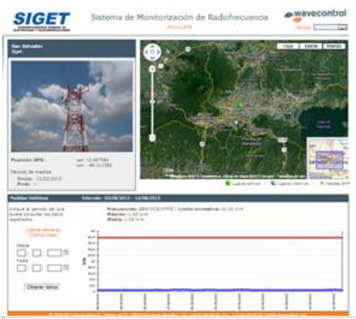
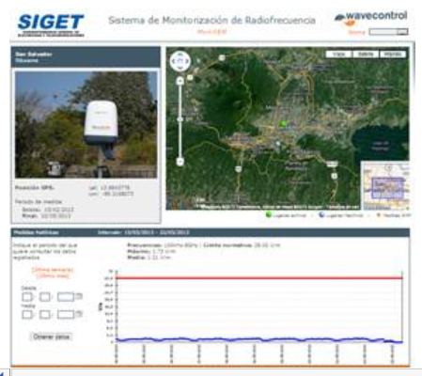
Avances del Proyecto

Slide 20
Avances del Proyecto
En febrero de 2013, se desarrolló en nuestro país, taller de capacitación sobre el uso del equipo de medición, teoría, normativa y práctica en campo para la realización de mapeo de radiaciones, el cual fue impartido por el consultor de la UIT y técnicos expertos en la utilización de equipo de monitoreo. Personal técnico de instituciones nacionales y extranjeras participaron en ese encuentro.
Otras consideraciones:
1. Firme conducción o liderazgo en el tema
2. En cada país este rol podría ser distinto por las distintas leyes

Slide 21
Indice
Introducción
Antecedentes del proyecto
Experiencia de El Salvador
Desarrollo del Proyecto
Avances
Beneficios nacionales
Pasos siguientes
Desafíos

Slide 22
Beneficios Nacionales
Se ha logrado un nivel de concientización alto entre las instituciones, sobre un tema que preocupa a la población;
Se cuenta con mapa de radiación completo del área metropolitana SS;
Beneficiados con Plan Piloto para CA;
Equipos funcionando adecuadamente;
Se informa a la población de nuevas herramientas;

Slide 23
Indice
Introducción
Antecedentes del proyecto
Experiencia de El Salvador
Desarrollo del Proyecto
Avances
Beneficios nacionales
Pasos siguientes
Desafíos

Slide 24
Pasos siguientes
Continuar apoyo al Ministerio de Salud y Alcaldías - OPAMSS;
Mejorar página WEB, introducir más información y documentación pertinente de los entes especializados – UIT, ICNIRP, etc.
Nuevo formulario para interposición de quejas/inspecciones;
Organización final para lanzamiento oficial y difusión de panfletos informativos.

Slide 25
Indice
Introducción
Antecedentes del proyecto
Experiencia de El Salvador
Desarrollo del Proyecto
Avances
Beneficios nacionales
Pasos siguientes
Desafíos

Slide 26
Desafíos
Contar con código de buenas prácticas, para dotar a las mismas de una guía general que sirva como herramienta de consulta a la hora de elaborar ordenanzas municipales;
Que el Ministerio de Salud, emita un Reglamento de RNI;
Que los niveles de socialización causen impacto y exista una efectiva difusión;
Adquisición de más equipos para otras áreas del país.

Slide 27
Muchas Gracias!
Email: alex@siget.gob.sv

